Slide 1
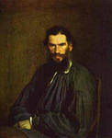
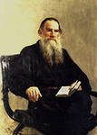
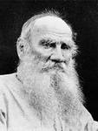
Л.Н.Толстой.
Жизненный и творческий путь
Выполнено: учитель
МБОУ «Шаховская ОСОШ» Петрова Е.В.

Slide 2
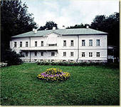
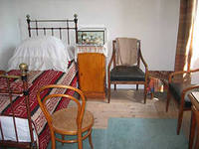
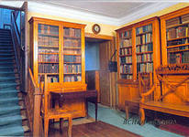
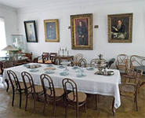
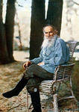
Родился в Ясной Поляне, Тульской губернии, в богатой аристократической семье.

Slide 3
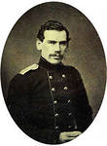
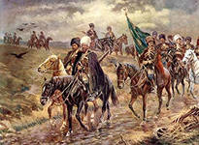
Поступил в Казанский университет, но затем оставил его. В 23-летнем возрасте отправился на войну с Чечней и Дагестаном. Здесь начал писать трилогию «Детство», «Отрочество», «Юность».

Slide 4
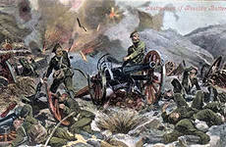
На Кавказе участвовал в военных действиях, будучи артиллерийским офицером. Во время Крымской войны отправился в Севастополь, где продолжил воевать. После окончания войны уехал в Санкт-Петербург и в журнале «Современник» опубликовал «Севастопольские рассказы», в которых ярко отразился его выдающийся писательский талант. В 1857 г. Толстой отправился в путешествие по Европе, которое его разочаровало.
Крымская война

Slide 5
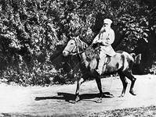
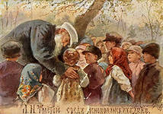
С 1853 по 1863 гг. писал повесть «Казаки», после чего решил прервать литературную деятельность и стать помещиком-землевладельцем, занимаясь просветительской работой в деревне. С этой целью уехал в Ясную Поляну, где открыл школу для крестьянских детей и создал собственную систему педагогики.

Slide 6
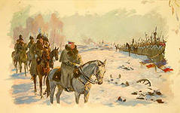
В 1863—1869 гг. написал свое фундаментальное произведение «Война и мир». В 1873—1877 гг. создал роман «Анна Каренина». В эти же годы полностью сформировалось мировоззрение писателя, известное под названием «толстовство», суть которого просматривается в произведениях: «Исповедь», «В чем моя вера?», «Крейцерова соната».

Slide 7
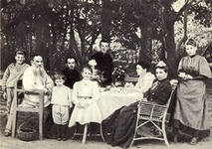
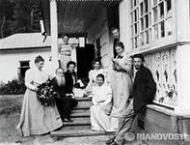
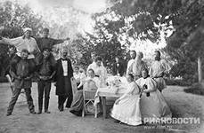
Со всех уголков России и мира в Ясную Поляну съезжались почитатели творчества писателя, к которому они относились, как к духовному наставнику. В 1899 г. вышел в свет роман «Воскресение».

Slide 8
Исповедальная публицистика Толстого дает развернутое представление о его душевной драме: рисуя картины социального неравенства и праздности образованных слоев, Толстой в жесткой форме ставил перед обществом вопросы смысла жизни и веры, подвергал критике все государственные институты, доходя до отрицания науки, искусства, суда, брака, достижений цивилизации. Социальная декларация Толстого опирается на представление о христианстве как о нравственном учении, а этические идеи христианства осмыслены им в гуманистическом ключе, как основа всемирного братства людей. В 1901 г. последовала реакция Синода: всемирно известный писатель был официально отлучен от церкви, что вызвало громадный общественный резонанс.

Slide 9
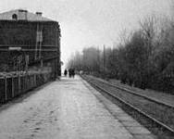
28 октября 1910 г. Толстой тайно от семьи покинул Ясную Поляну, в дороге заболел и вынужден был сойти с поезда на маленькой железнодорожной станции Астапово Рязано-Уральской железной дороги. Здесь, в доме начальника станции, он провел последние семь дней своей жизни.

